Slide 1

UNIVERSIDAD NACIONAL DE INGENIERíA
SISTEMA OPERATIVO PARA ROBOTS (ROS): APLICACIÓN EN EL
DESARROLLO DE UN LABORATORIO VIRTUAL PARA EL ESTUDIO DE LOS FUNDAMENTOS DE LA ROBÓTICA INDUSTRIAL.
Presentado por:
Br. Yeser Alfredo Morales C.
Tutor:
MSc. Alejandro A. Méndez T.
06/09/2019
Notes:
Detallar brevemente el sistema ROS, Que es y su uso, el desarrollo del LVR enfocado a los Fundamentos de Robotica.

Slide 2

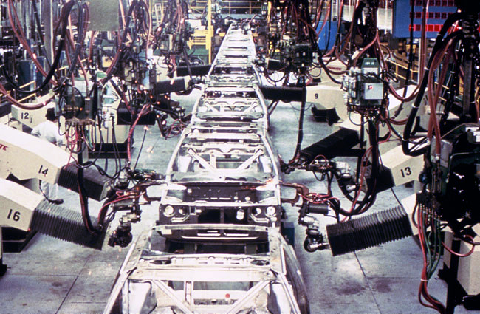
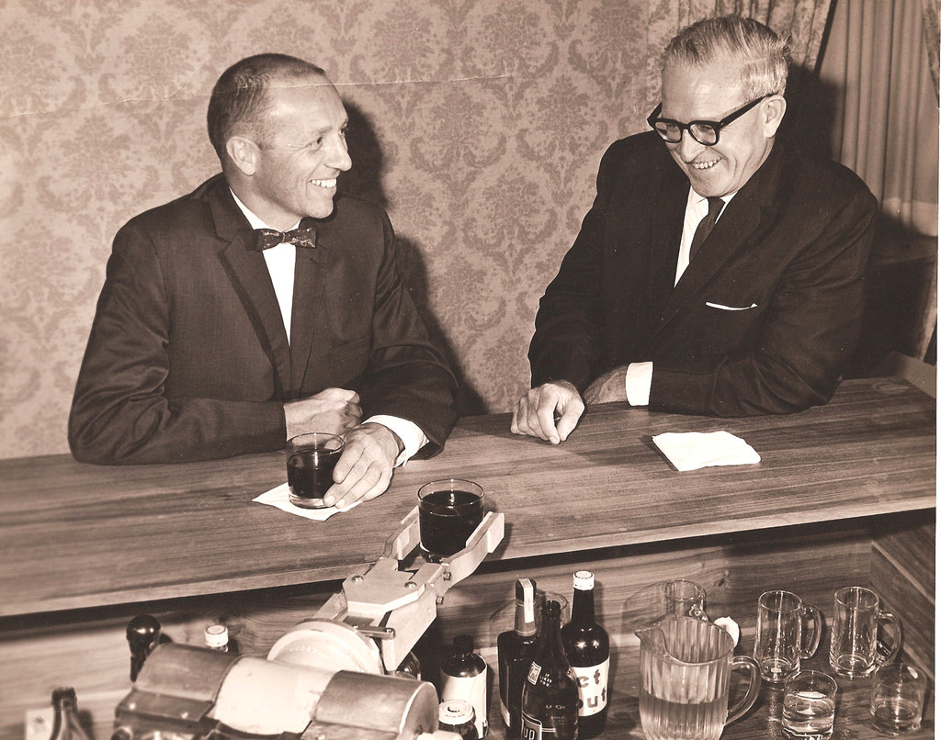

INTRODUCCIÓN
Universidad Nacional de Ingeniería
Electrónica
Robótica Industrial Historia
El primer
Robot Industrial
Data desde 1948
George Devol y Joseph Engelberger
Patentaron el primer
robot Industrial llamado UNIMATE
Robots UNIMATE instalados en una fabrica Japonesa
Acuñando además el término automatización.

Slide 3


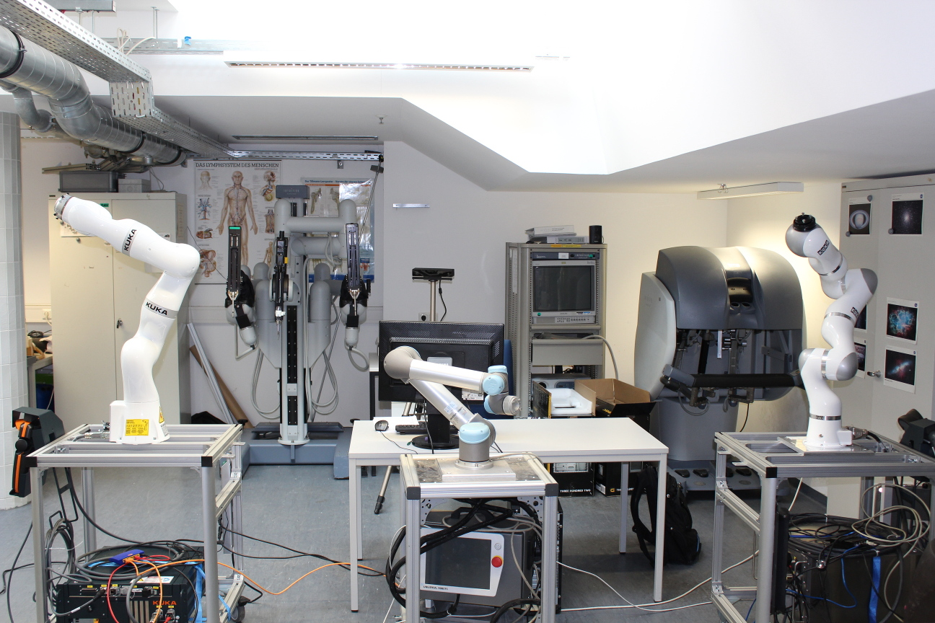
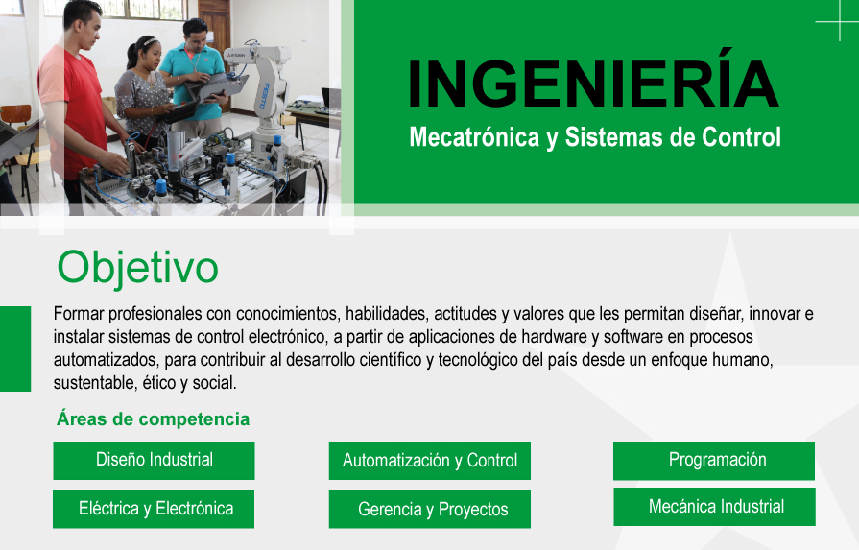



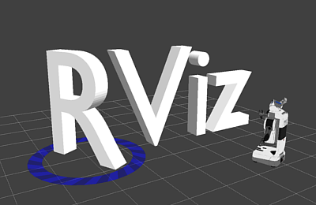

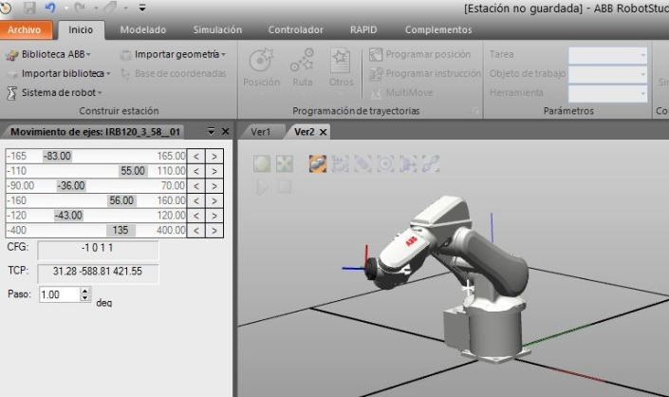
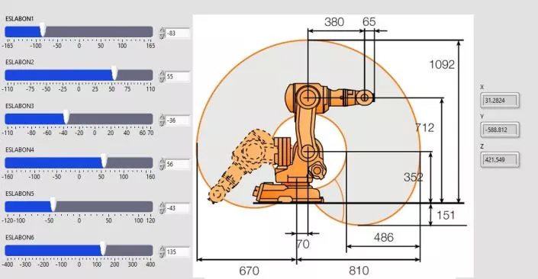
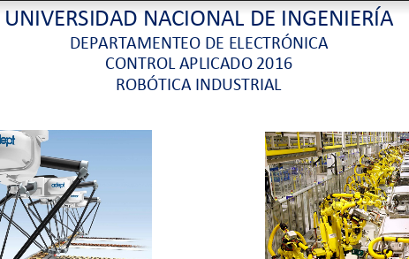






INTRODUCCIÓN
Universidad Nacional de Ingeniería
Electrónica
Robótica Industrial en Nicaragua
Industria
Educación superior
En la industria Nicaragüense el uso de la robótica industrial es bajo
ULSA LEON
Desarrollo
Robótica
Diseño de el LVR
Altos costos en formar a un estudiante en robótica con laboratorios físicos
Expertos en automatización con los que se ha platicado han mencionado que son ciertas las industria que poseen robots.
Se Requiere Laboratorio Físico
Programas de la UNI
Investigadores
Espacio físico para investigación
Mantenimiento de laboratorios físicos

Slide 4
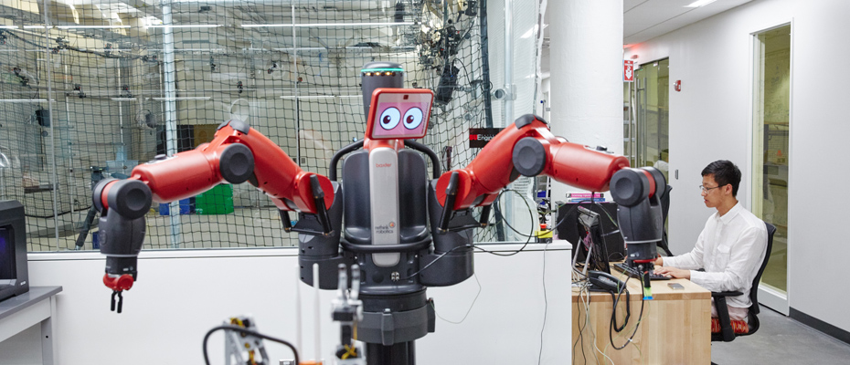
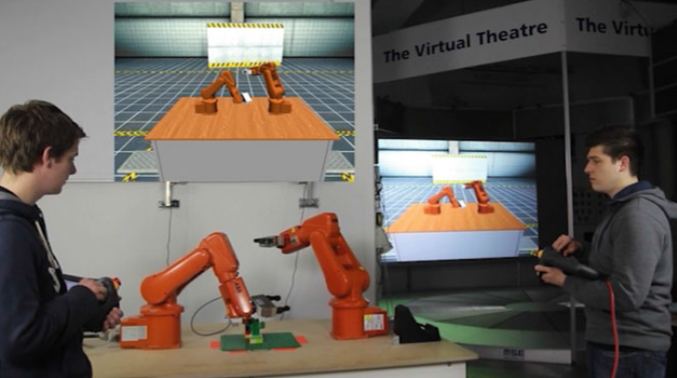

ROS
Universidad Nacional de Ingeniería
Electrónica
Infraestructura
Infraestructura
Simuladores Propios de Universidades

Slide 5

OBJETIVOS
Universidad Nacional de Ingeniería
Electrónica
Objetivo general:
Desarrollar un laboratorio virtual para el estudio de los fundamentos de la robótica industrial utilizando, para su implementación, el sistema operativo para robots (ROS).
Objetivos específicos:
Identificar las principales características/recursos/estructura de ROS enfatizando aquellas aplicables directamente a la robótica industrial.
Identificar las herramientas de software requeridas, además de ROS, para el desarrollo del laboratorio virtual para el estudio de los fundamentos de la robótica industrial.
Desarrollar la interfaz gráfica de usuario (GUI) del laboratorio virtual, según los requerimientos establecidos.
Verificar la efectividad de los recursos del laboratorio virtual mediante la realización de dos prácticas de laboratorio.
Elaborar un manual para el instructor donde se describa los recursos, y las características, del laboratorio virtual

Slide 6
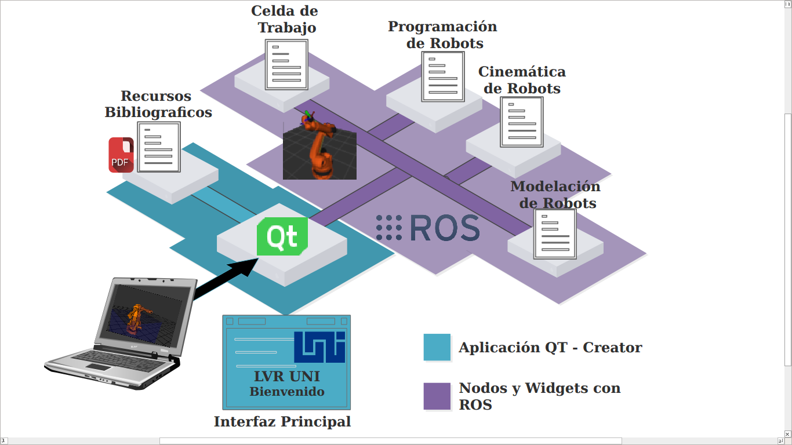



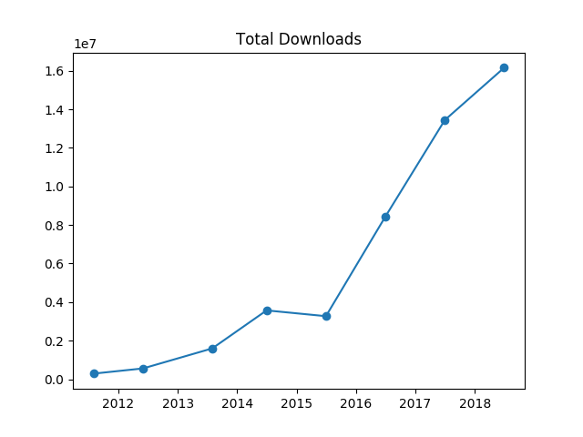






ROS
Universidad Nacional de Ingeniería
Electrónica
ROS: Robot Operating System
ROS ha logrado agrupar muchas de las mejores características de otros proyectos de software para robots dando una solución integral a los problema relacionados con el desarrollo de sistemas robóticos
2007
Stanford University
Librerías Estandarizadas y herramientas para Robots
Proyecto Base
STAIR2
Willow Garage
Lo promovió
como ROS a finales de 2007
Muchos roboticistas
interesados en ROS
Numero de descargas
en los últimos 5 años
Versión de ROS Usada en este Trabajo Monográfico
Ultima Versión de ROS
ROS Primera
versión
MEDUSA

Slide 7

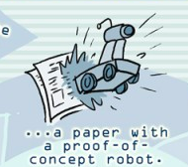

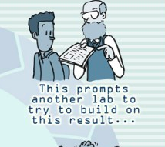

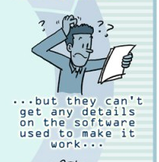
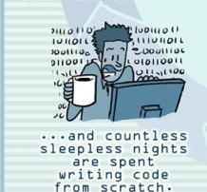

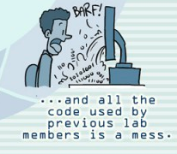
ROS
Universidad Nacional de Ingeniería
Electrónica
ROS: Robot Operating System
Reinventando la Rueda
Como Opera la investigación en la Robótica
1. Alguien publica.
3. Esto estimula en otro lab
tratar de replicar los resultados
2. Un paper con prueba de conceptos de robots
4 . Pero ellos no obtienen todos los detalles del software usado, para hacer que funcione
9 .Y ellos escriben código que apenas trabaja pero que permite que ellos publiquen
5 . Y todo el código usado por los anteriores miembros del lab es un enredo
8 . Inevitablemente el tiempo se agota
6 . Así que, se forma un plan grandioso para escribir un nuevo software (API)
7 . E incontables noches sin dormir son utilizadas para escribir el codigo desde cero.

Slide 8

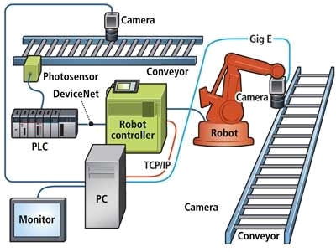
ROS
Universidad Nacional de Ingeniería
Electrónica
ROS: Robot Operating System
Si no reinventamos la rueda.
Obtenemos Múltiples librerías Estandarizadas y herramientas para Robots
Dado que un sistema de robot
posee muchos procesos que se
ejecutan para completar una
tarea.
Procesos con software estandarizados
Cámara: Proceso de procesamiento de la imagen.
Controlador del robot: Driver exclusivo de cada fabricante del robot
Sensores: Posición u orientación del robot
Monitor: Información del estado del robot.

Slide 9
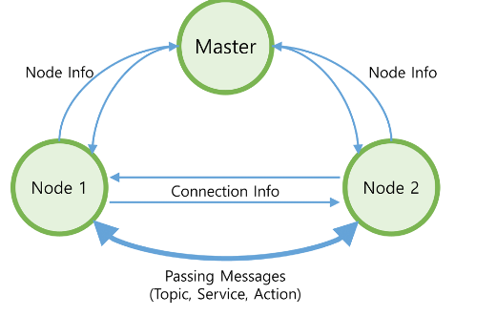
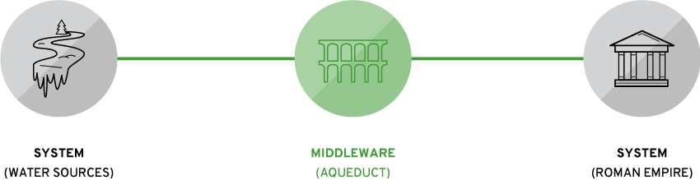
ROS
Universidad Nacional de Ingeniería
Electrónica
ROS: Robot Operating System
Un sistema robótico posee varios procesos de paso de información para que el robot ejecute una tarea determinada.
ROS no solo es un conjunto de librerías estandarizadas, ya que una de sus mejores características es el traspaso de información entre diferentes procesos, Llamados NODOS de ROS (Middleware ROS)
MIDDLEWARE ROS
En el traspaso de información vía nodos

Slide 10
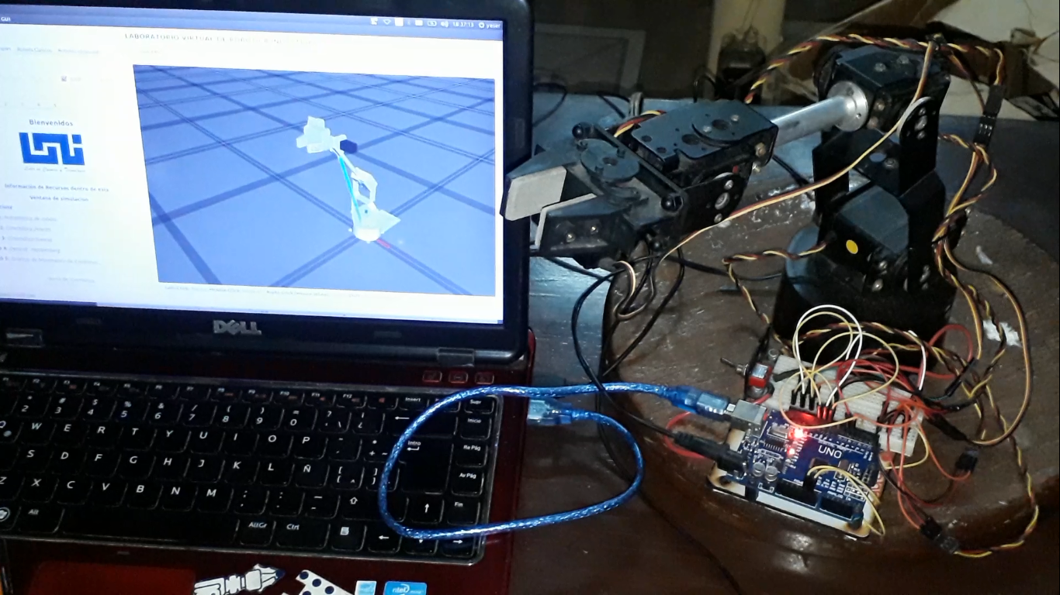
ROS
Universidad Nacional de Ingeniería
Electrónica
ROS MASTER
Subscribe (Desea Suscribirse)
Imagenes
Advertise (Anuncia)
Imagenes
Subscribe (Desea Suscribirse)
Imagenes
Topic:Images
Suscriber Images
Controlador robot
TCP : Images
Camara
Simulación
Visor de imagen
Publisher Images
Robot Real
Visor de imagen #2

Slide 11
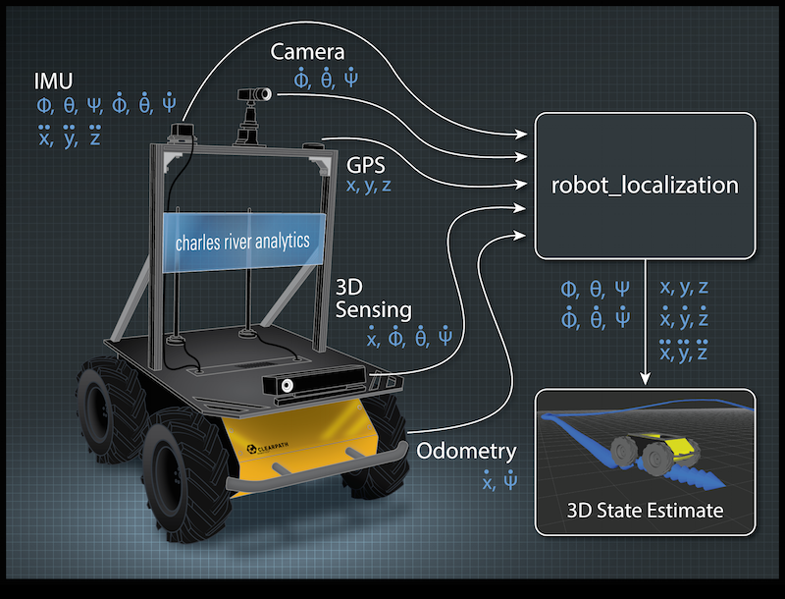
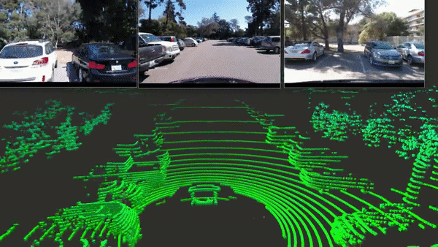
ROS
Universidad Nacional de Ingeniería
Electrónica
Aplicaciones de ROS

Slide 12
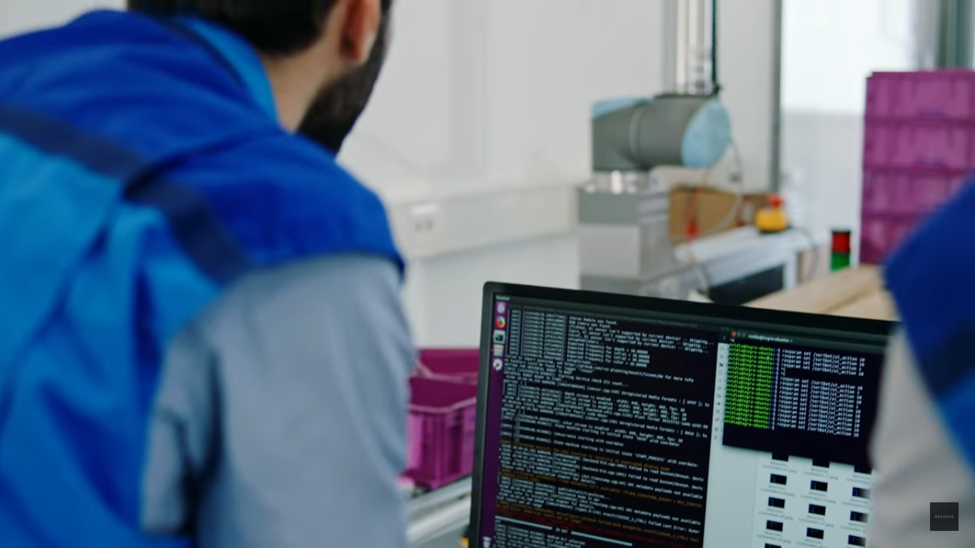
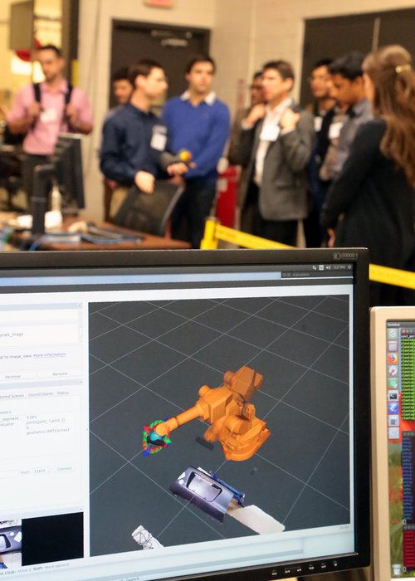
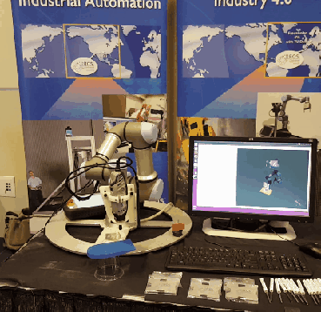
ROS
Universidad Nacional de Ingeniería
Electrónica

Slide 13
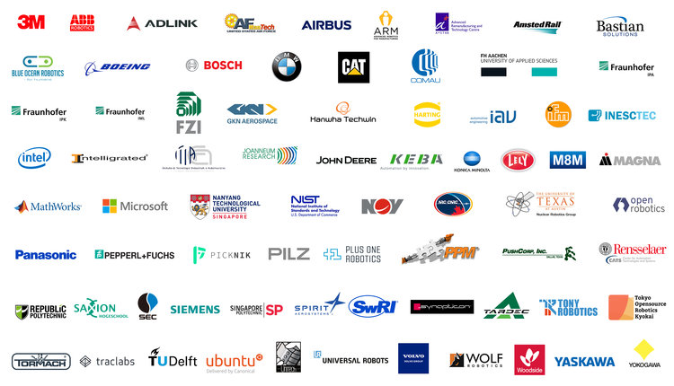
ROS
Universidad Nacional de Ingeniería
Electrónica
Miembros del Consorcio de ROS-Industrial Agosto 2019

Slide 14
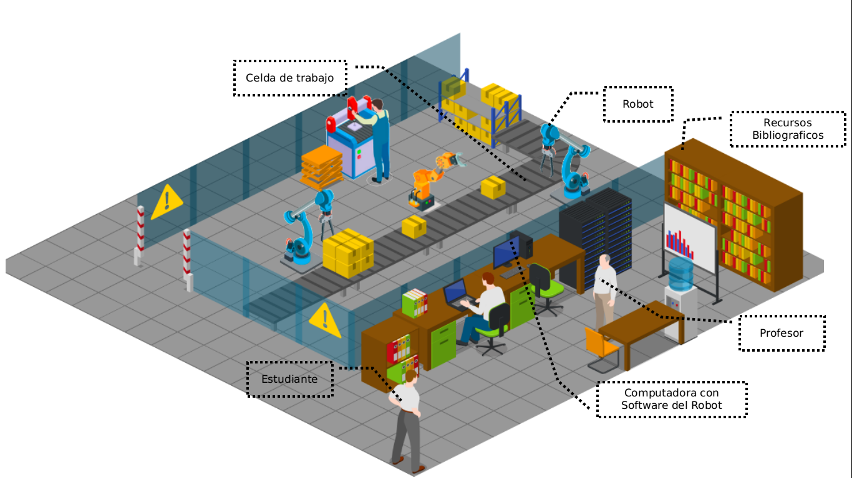
Universidad Nacional de Ingeniería
Electrónica
REPRESENTACIÓN DE UN LABORATORIO FÍSICO DE ROBOTICA

Slide 15
Universidad Nacional de Ingeniería
Electrónica
Modelo del LVR
Resultados
Interacción

Slide 16


Universidad Nacional de Ingeniería
Electrónica
QT Creator
Proyectos
-QMake
-CMake
Lenguajes
-C++
-QML
Sistemas
Escritorio
Móviles
Debug
GDB
Herramientas-Control de Versiones (GitHub)
Editores
-Editor de código
-Diseño de UI
CMAKE
Compilador Oficial de ROS
El desarrollo del laboratorio virtual de robótica industrial está basado los recursos de software tales como las librerías que corresponden a Qt- Creator.
C++
Para la programación
de nodos ROS y diseño de GUI
QML
Desarrollo de la interfaz
Multiplataforma

Slide 17
Universidad Nacional de Ingeniería
Electrónica
Implementación de LVR

Slide 18
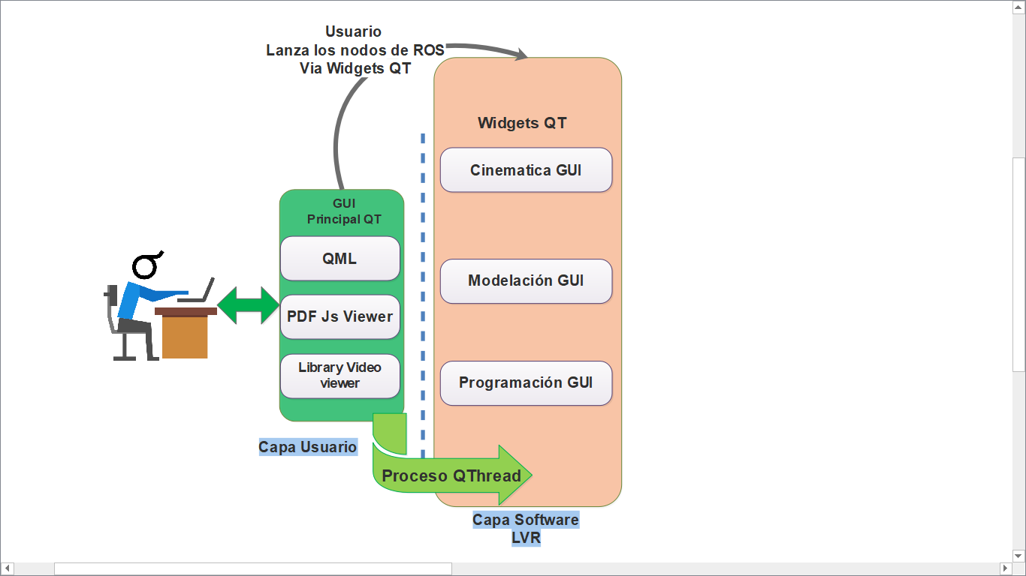
Universidad Nacional de Ingeniería
Electrónica
Interfaz principal

Slide 19
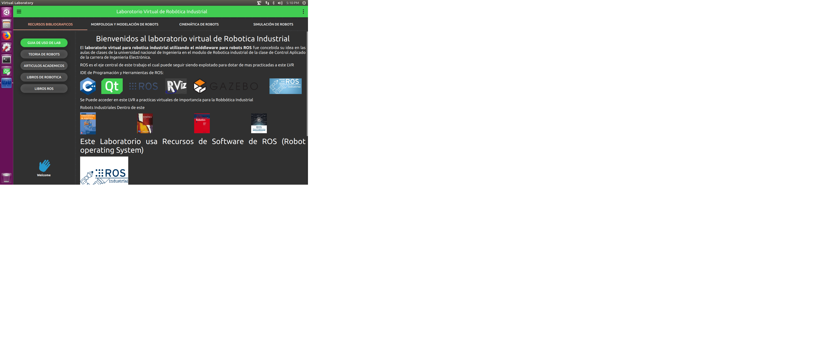
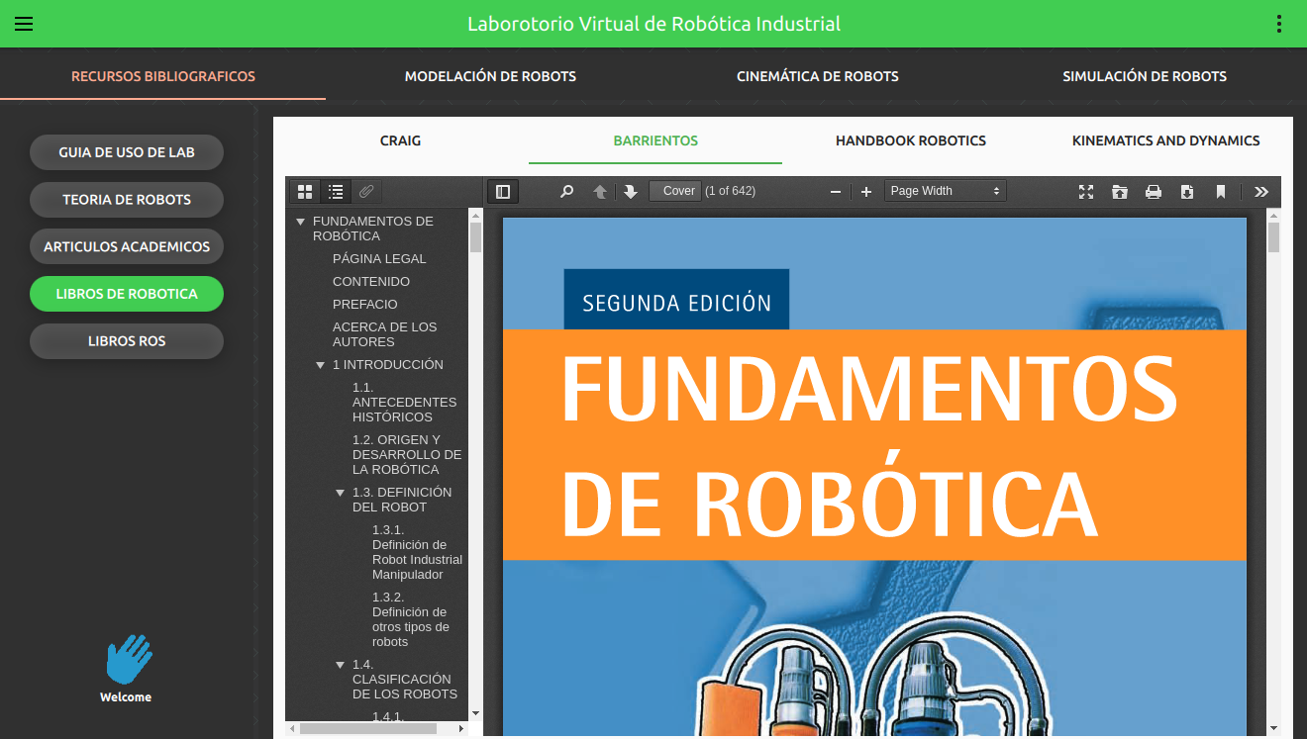
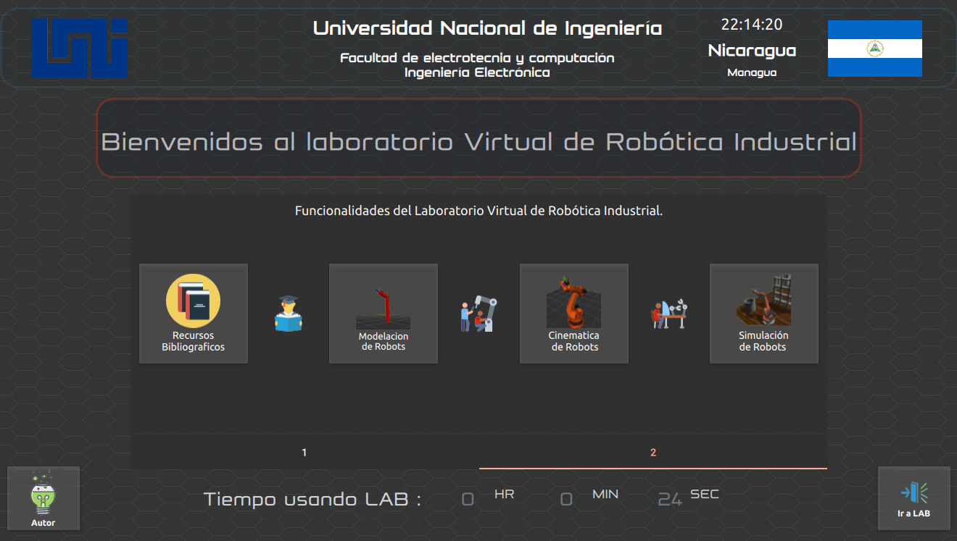
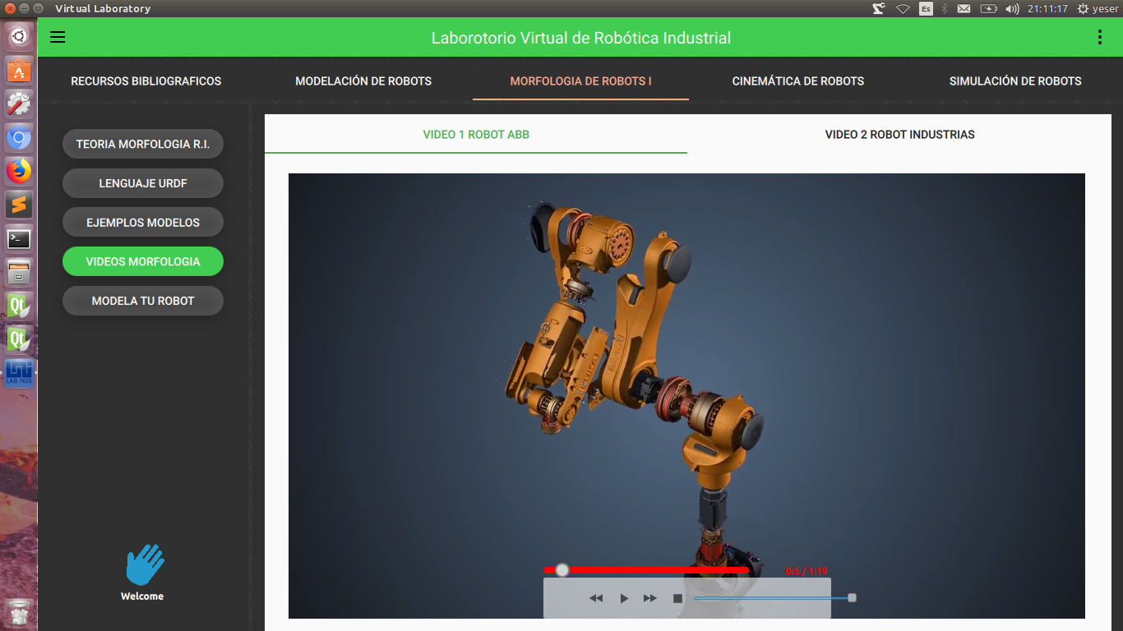
Universidad Nacional de Ingeniería
Electrónica
Interfaz principal

Slide 20
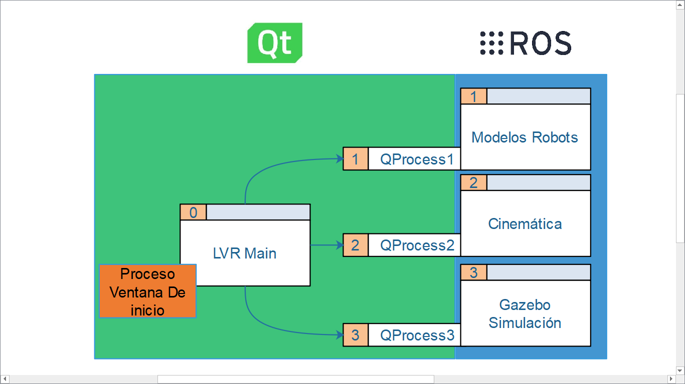
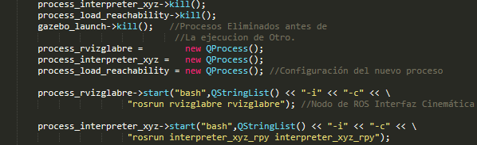
Universidad Nacional de Ingeniería
Electrónica
Interfaz principal

Slide 21
Universidad Nacional de Ingeniería
Electrónica
Implementación de LVR

Slide 22
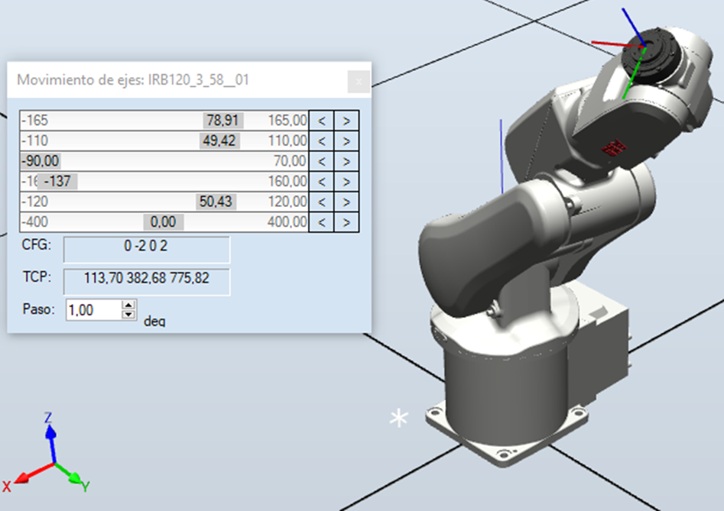
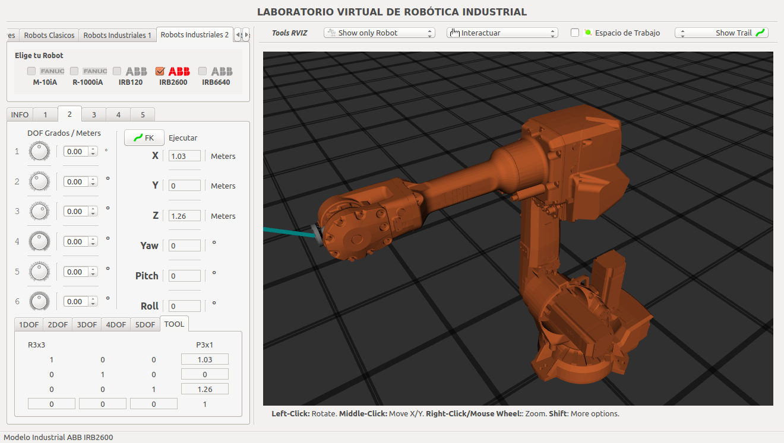

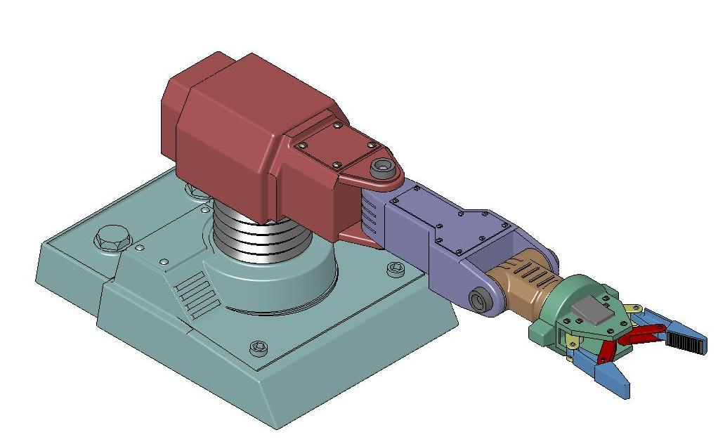
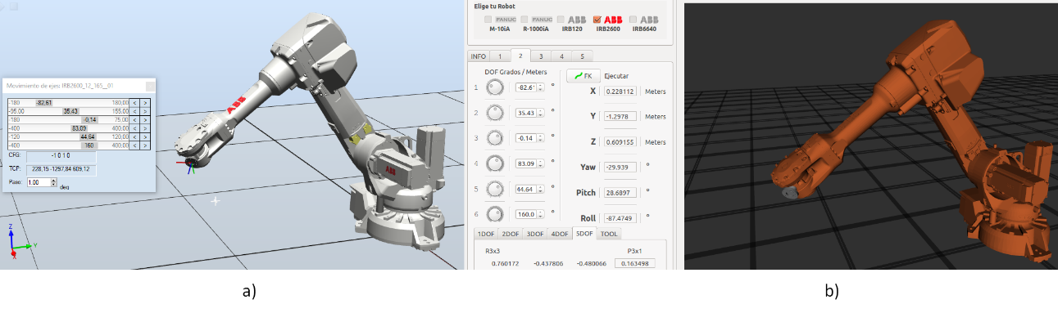

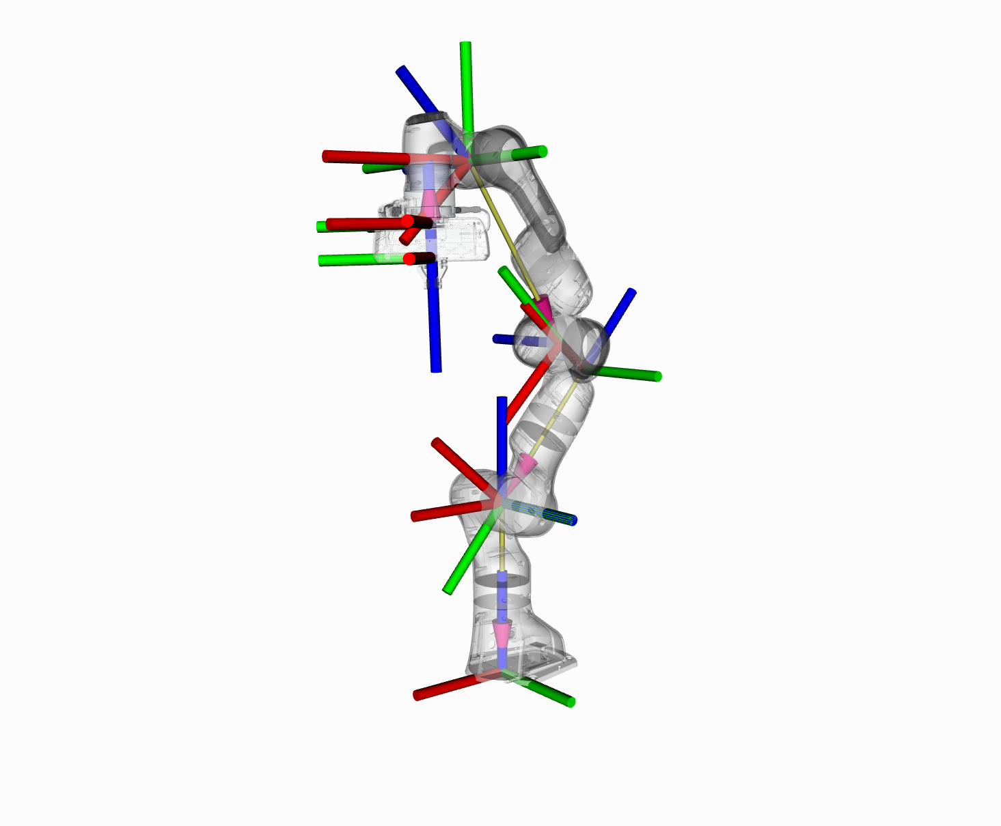
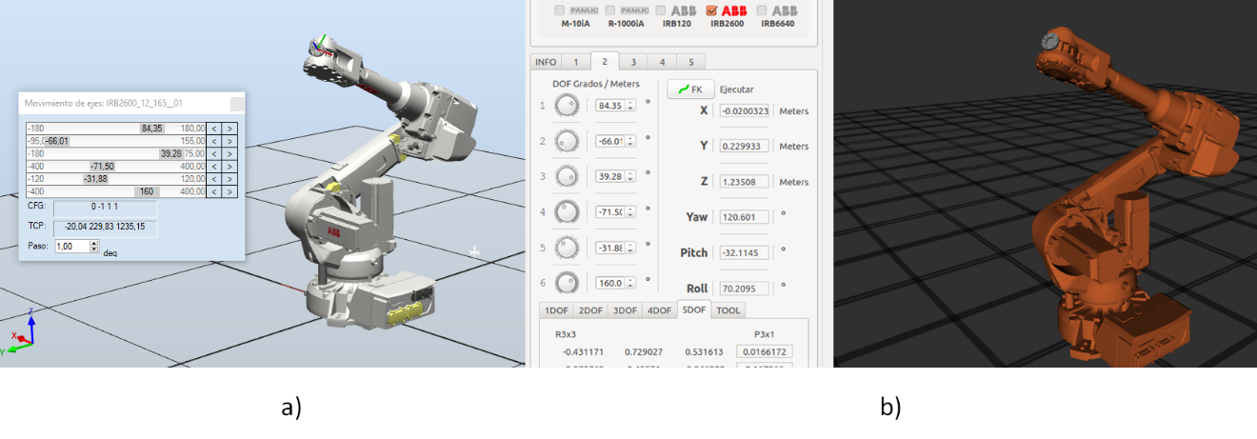
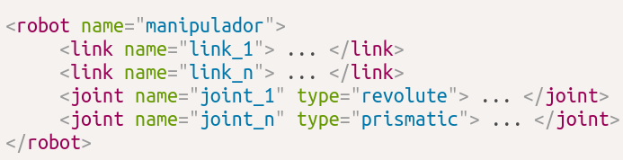
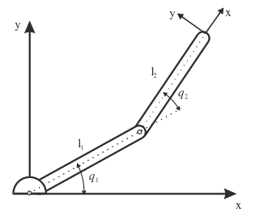
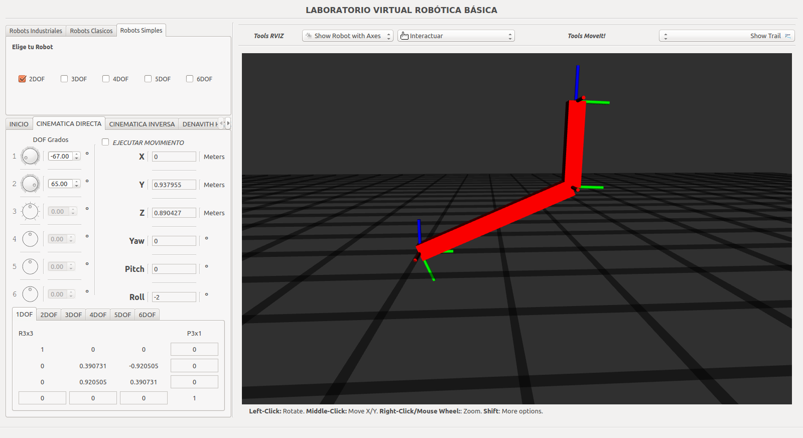
Universidad Nacional de Ingeniería
Electrónica
Modelos de Robots
Modelación de robots en ROS
Archivos CAD
Posiciones de Robot en ROS Contra Robot en ABB Robot Studio
Joints | ROS y Robot Studio | Coordenadas | Posición del TCP en ROS | Posición del TCP en Robot Studio | Error de Posición del TCP
 | Angulo en Grados |  | Distancia en Metros | Distancia en Metros | Error en Metros
Pose 1 Robot IRB2600
1 | -82.61 | X | 0.228112 | 0.22815 | 0.000038
2 | 35.43
3 | -0.14 | Y | -1.2978 | -1.29784 | 0.00004
4 | 83.09
5 | 44.64 | Z | 0.609155 | 0.60912 | 0.000035
6 | 160.0
Pose 2 Robot IRB2600
1 | 84.35 | X | -0.0200323 | -0.02004 | 0.0000077
2 | -66.01
3 | 39.28 | Y | 0.229933 | 0.22983 | 0.000103
4 | -71.50
5 | -31.88 | Z | 1.23508 | 1.23515 | 0.00007
6 | 160.0
Validación de modelos
URDF
Software de diseño
Modelo 3D
Análisis del Robot o programación en Simulación
Modelo Libros
Modelo En ROS con URDF

Slide 23
Universidad Nacional de Ingeniería
Electrónica
Implementación de LVR

Slide 24
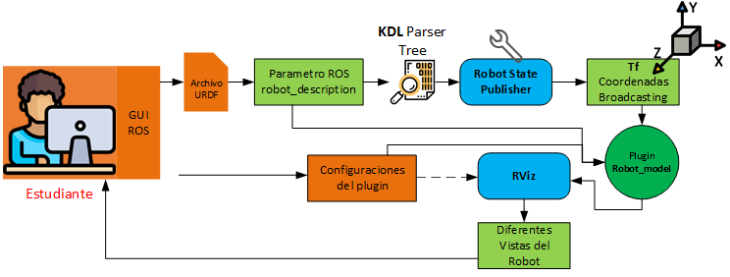
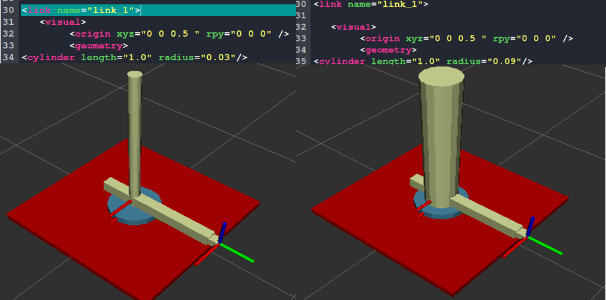
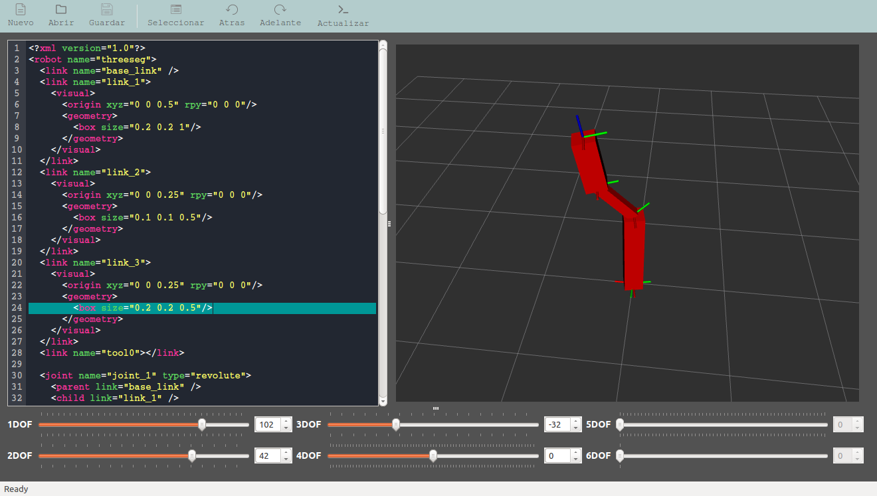
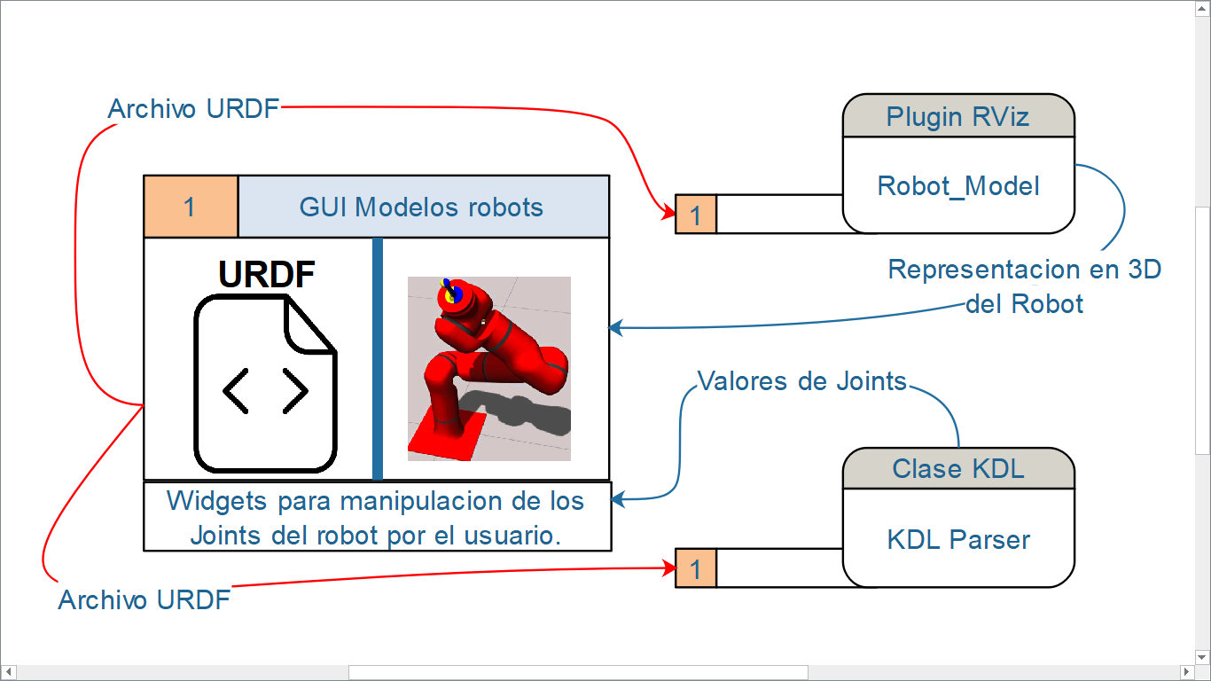
Universidad Nacional de Ingeniería
Electrónica
Interfaz Modelación de Robots

Slide 25
Universidad Nacional de Ingeniería
Electrónica
Implementación de LVR

Slide 26
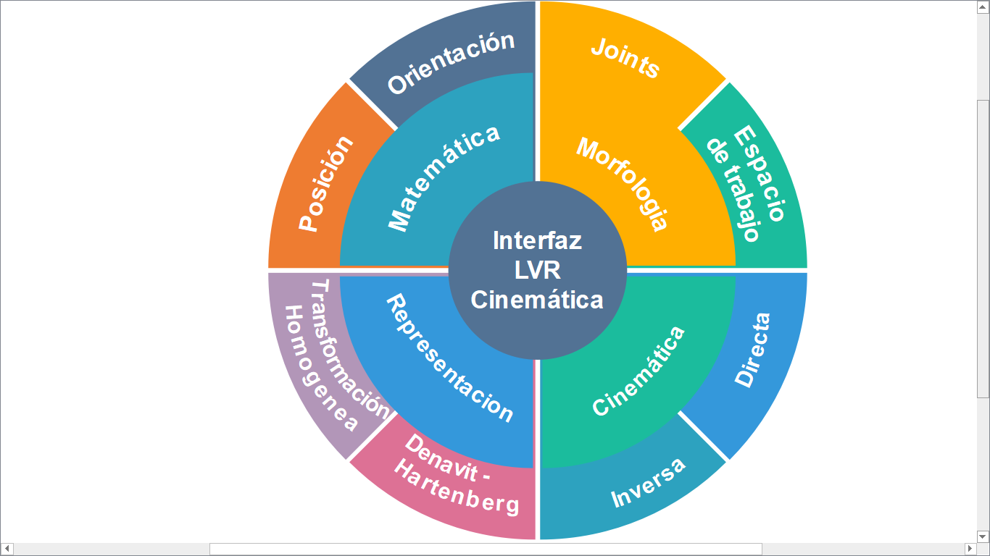
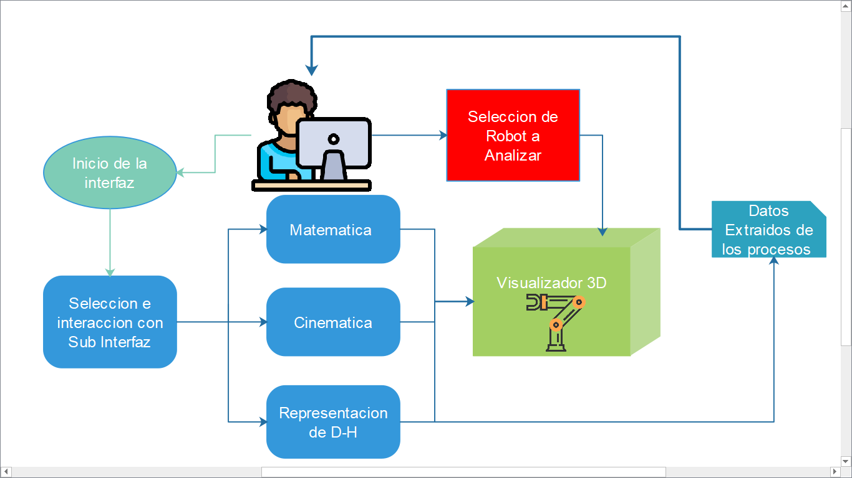


Universidad Nacional de Ingeniería
Electrónica
Interfaz Cinemática de Robots
Orientación
Posición
Paquete | Categoría
Orocos_KDL | Librería de Cinemática
TF ROS | Librería de Transformaciones
Reuleaux | Plugin de Rviz
IkFast | Módulo de Open Rave
RViz | Visor de datos 3D de ROS
QCustomPlot | Librería de Gráficos

Slide 27








Universidad Nacional de Ingeniería
Electrónica
Interfaz Cinemática de Robots
C++ Cinemática del Robot
Espacio de trabajo del robot
Archivo H5 con Espacio de trabajo
Tipos de joints
2 Joints
3 Joints
Joint Robot Cilíndrico
Robot Cartesiano

Slide 28



Universidad Nacional de Ingeniería
Electrónica
Interfaz Cinemática de Robots

Slide 29




Universidad Nacional de Ingeniería
Electrónica
Interfaz Cinemática de Robots
Directa
Inversa

Slide 30

Universidad Nacional de Ingeniería
Electrónica
Interfaz Cinemática de Robots
Nodos ROS de la Interfaz Cinemática

Slide 31
Universidad Nacional de Ingeniería
Electrónica
Implementación de LVR

Slide 32




Universidad Nacional de Ingeniería
Electrónica
Celda de Trabajo
Celda de Trabajo (Mundo Gazebo)
Servicios de configuración del PID de los Joints del robot.
Modelo de la celda de Trabajo.
Archivo de configuración de Gazebo

Slide 33




Universidad Nacional de Ingeniería
Electrónica
Programación de Robots
Interfaz de Programación.
Comando Para movimiento del Robot
Move_J1 G 50 W 800
_{Script LVR}
Configuración de PID de cada Joint del Robot

Slide 34

Universidad Nacional de Ingeniería
Electrónica

